Slide 2

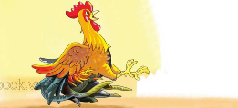

Slide 3
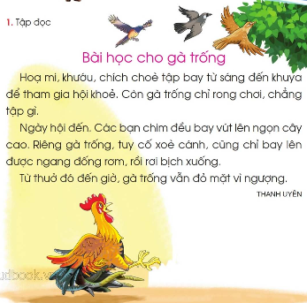

Slide 4
chích chòe
khuya
khướu
hội khỏe
rong chơi
xòe cánh
ngượng
rơi bịch xuống

Slide 5
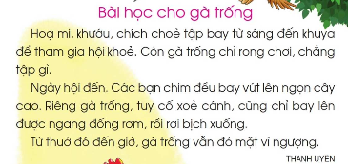
1
2
3
4
5
6

Slide 7
?
Chọn dấu câu (dấu chấm hoặc dấu chấm hỏi) hợp với chỗ trống:
a) Vì sao gà trống thua
?
b) Đến bây giờ gà trống vẫn đỏ mặt
.

Slide 8
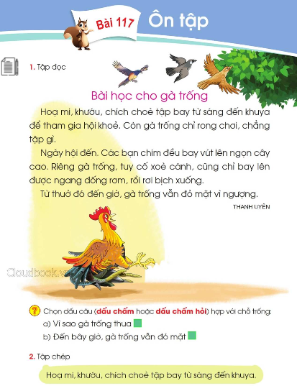

Slide 9
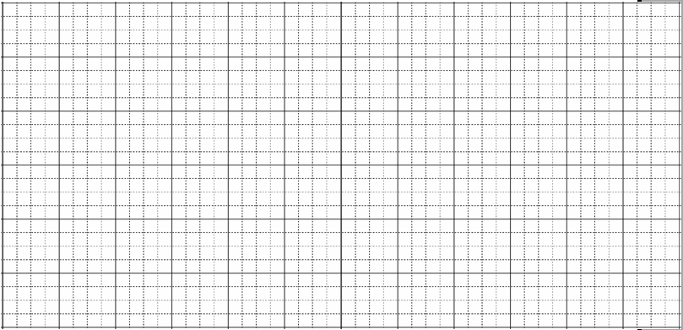
Tập chép
HĲ mi, khưŴ, chích chφĘ Ǉập bay
Ǉừ sáng ΑǙn khuya.
hĲ
,
khưŴ
,
chích
chφĘ
Ǉập
bay
mi
Ǉừ
sáng
ΑǙn
khuya
.

